Slide 1

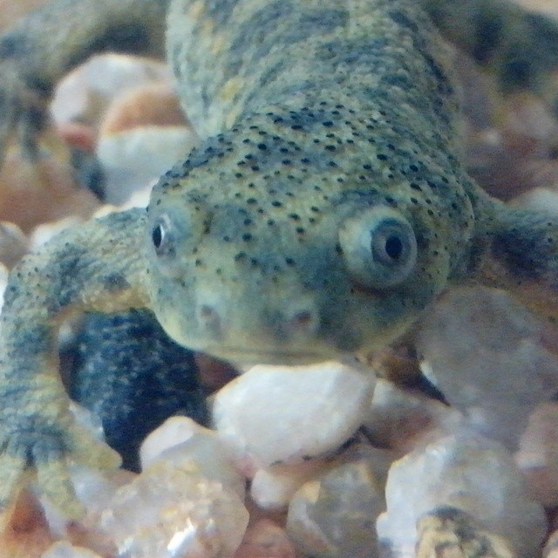
Docker
|
Presentado por:
Fedora
Licenciado bajo licencia Creative Commons http://creativecommons.org/licenses/by-nc-sa/3.0/deed.es

Slide 2

Temas de la charla
Conceptos de Virtualización
Docker
  Conceptos
  Instalacion y Requisitos
  Primeros Pasos
  Ejemplos Varios

Slide 3
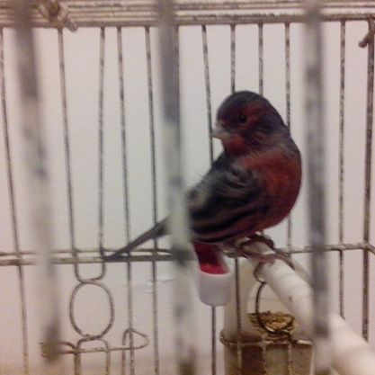
Introducción
* No todo se remite a estar encerrado..
Ehh no pero algo de aislamiento hay..
Notes:
El Proyecto Fedora fue creado a finales del 2003 cuando Red Hat Linux fue descontinuado.
Red Hat Enterprise Linux (RHEL) continuaría siendo la distribución Linux oficialmente soportada por Red Hat,
Mientras que Fedora sería un proyecto comunitario, sin embargo la rama de liberaciones de RHEL derivan de las versiones de Fedora.

Slide 4
Conceptos

Slide 5












Introducción
¿ Qué es la virtualización ?
¿ Para qué nos sirve ?
Notes:
El Proyecto Fedora fue creado a finales del 2003 cuando Red Hat Linux fue descontinuado.
Red Hat Enterprise Linux (RHEL) continuaría siendo la distribución Linux oficialmente soportada por Red Hat,
Mientras que Fedora sería un proyecto comunitario, sin embargo la rama de liberaciones de RHEL derivan de las versiones de Fedora.

Slide 6
Tipos Virtualización
Emulación de Hardware
Full Virtualization
Para-Virtualization(PV)
Operating System-level Virtualization (Containers)

Slide 7
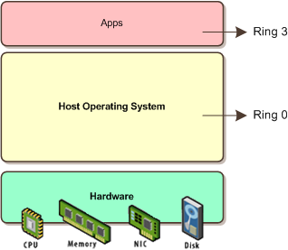
Sin Virtualizacion

Slide 8
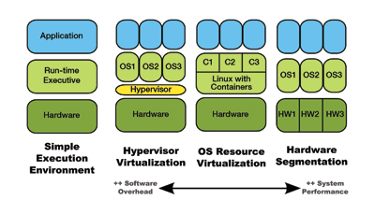
Tipos Virtualización

Slide 9
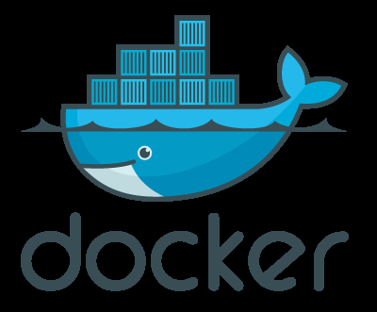
Docker
Virtualización similar a OpenVZ
Permite crear contenedores dinamicos.
No necesita un kernel patcheado
Los contenedores son migrables entre entornos
Ideal para servicios de PaaS

Slide 10


Virtualización
Necesita hipervisor
Necesita un SO full para cada instancia
Consume ingentes recursos

Slide 11

De que hace uso docker
Namespaces Kernel
Cgroups
Un libconteiner

Slide 12
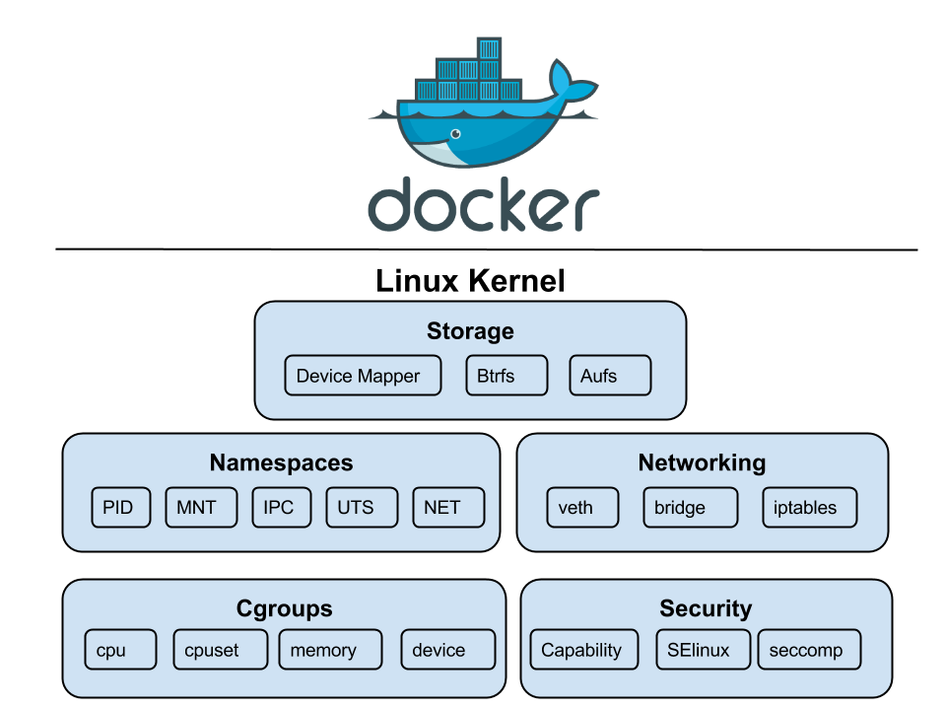
De que hace uso docker

Slide 13
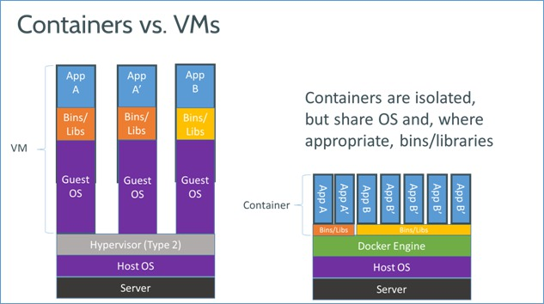
Diferencias entre VM y containers

Slide 14
Contenedores
Es una interfaz de espacio de usuario para las funciones de contención del núcleo de Linux.
A través de una potente API y herramientas simples, se permite a los usuarios de Linux a crear y gestionar aplicaciones de sistema

Slide 15
Contenedores Docker
Los contenedores hechos en docker pueden encapsular cualquier carga útil, y se ejecutará en forma consistente en prácticamente cualquier servidor. El mismo archivo contenedor que el desarrollador construye y prueba en un ordenador portátil se podrá ejecutar a escala, en producción en las máquinas virtuales, servidores fisicos, clusters OpenStack, instancias públicas, o una combinacion de todas las anteriores

Slide 16
Usos comunes de Docker
La automatización del envasado y el despliegue de aplicaciones
Creación de entornos, PAAS privados ligeros
Pruebas automatizadas e integración continua / despliegue
Implementar y ampliar las aplicaciones web, bases de datos y servicios de back-end

Slide 17

Como funciona docker

Slide 18

Projecto Atomic
Imagen Tuneada para Docker
Descargar Atomic Fedora →https://getfedora.org/cloud/download/
Preparar VM
Preparar cloud-init y usuario
Comenzar a utilizar Cockpit

Slide 19
Vamos a un poco de práctica
Instalar:
→ sudo yum/dnf install docker
Genera interfaces para docker
→ ip a s
25: docker0: <BROADCAST,MULTICAST,UP,LOWER_UP> mtu 1500 qdisc noqueue state UNKNOWN group default
link/ether d6:3c:77:96:16:17 brd ff:ff:ff:ff:ff:ff
inet 172.17.42.1/16 scope global docker0
valid_lft forever preferred_lft forever
inet6 fe80::d43c:77ff:fe96:1617/64 scope link
valid_lft forever preferred_lft forever

Slide 20
Vamos a un poco de práctica
• The Docker image
  Se puede bajar desde repositorio
  Se puede crear desde Dockerfile
• The Docker container
  Creacion del container a partir de la imagen
  Multiples parametros y configuraciones para el container
• The Docker administration interface
  Manejar las instancias por la cli
  Manejar las instancias por la api
  Manejar las instancias con frameworks
• The Docker Registry Hub
  Repositorio oficial de images
  Se puede hacer un repositorio local
  https://registry.hub.docker.com/

Slide 21
Vamos a un poco de práctica
Primero Crear la Imangen desde un Dockerfile o buscando desde un repo:
→ sudo docker pull rino/firefox
Levantar el container:
→ sudo docker run -d -p 5901:5901 rino/firefox
Acciones:
→ docker run creates a container.
→ docker stop stops it.
→ docker start will start it again.
→ docker restart restarts a container.
→ docker rm deletes a container.
→ docker kill sends a SIGKILL to a container. Has issues.
→ docker attach will connect to a running container.

Slide 22
Docker Image & Container
Ejemplos Basicos:
Docker search fedora
Docker pull fedora
Docker run -name phpday -i -t fedora /bin/bash
Docker ps -a
Docker start phpday
Docker attach phpday
Docker run –name phpday -d fedora /bin/sh -c
“while true; do echo PhpDay2015; sleep 1;done”
Docker logs phpday2015
Docker top phpdy2015
Docker stats phpday2015
Docker stop phpday2015
Docker run –restart=always
Docker inspect phpday2015
Docker rm phpday2015
1

Slide 23
¿Otros Ejemplos
Guardar Cambios
Docker commit id name
Docker commit -m “ nueva imagen”
-a “phpday” id nombrenuevo

Slide 24
Vamos a un poco de práctica
Dockerfile:
Instructions
FROM
MAINTAINER
RUN
CMD
EXPOSE
ENV
ADD
ENTRYPOINT
VOLUME
USER
WORKDIR
ONBUILD

Slide 25
¿Otros Ejemplos
Guardar Cambios
Docker commit id name
Docker commit -m “ nueva imagen” -a “phpday” id nombrenuevo
Docker run -d -p 80 –name static-wen ej/static nginx -gg “daemon off:”
Docker push web
LINK- Volume
docker run -d --name redis jamtur01/redis
docker run -p 4567 –name webapp –link redis:db -t -i
-v $PWD/redis:/opt/webapp e/web /bin/bash
docker run -p 4567 –name webapp2 –link redis:db -t -i
-v $PWD/redis:/opt/webapp e/web /bin/bash
docker run -p 4567 –name webapp3 –link redis:db -t -i
-v $PWD/redis:/opt/webapp e/web /bin/bash

Slide 26
¿Otros Ejemplos
CI → Jenkins/Drone/Shippable
sudo docker build -t jamtur01/dockerjenkins .
sudo docker run -p 800:8080 --name jenkins --privileged
-d jamtur01/dockerjenkins
docker run -v /data/db --name data-only mongo \
echo "MongoDB stores all its data in /data/db"
docker run -d --volumes-from data-only -p 27017:27017 \
--name mongodb-server mongo mongod
docker run -d --volumes-from data-only --name mongo-backup \
-v $(pwd):/backup mongo $(mkdir -p /backup && cd /backup &&
mongodump)

Slide 27
Vamos a un poco de práctica
Info:
→ docker ps shows running containers.
→ docker inspect looks at all the info on a container (including IP address).
→ docker logs gets logs from container.
→ docker events gets events from container.
→ docker port shows public facing port of container.
→ docker top shows running processes in container.
→ docker diff shows changed files in the container’s FS.

Slide 28
Vamos a un poco de práctica
Info:
Info:
→ docker images shows all images.
→ docker import creates an image from a tarball.
→ docker build creates image from Dockerfile.
→ docker commit creates image from a container.
→ docker rmi removes an image.
→ docker insert inserts a file from URL into image. (kind of odd, you’d think images would be immutable after create)
→ docker load loads an image from a tar archive as STDIN, including images and tags (as of 0.7).
→ docker save saves an image to a tar archive stream to STDOUT with all parent layers, tags & versions (as of 0.7).

Slide 29
Links
http://www.projectatomic.io/download/
http://employevan.com/blog/docker-cheat-sheet/
http://blog.flux7.com/blogs/docker/docker-tutorial-series-part-3-automation-is-the-word-using-dockerfile
https://docs.docker.com/introduction/working-with-docker/#working-with-the-dockerfile
https://github.com/wsargent/docker-cheat-sheet
Https://docker.io

Slide 30
En resumen
Hablamos sobre los conceptos de virtualización.
Aprendimos a configurar nuestro sistema para poder virtualizar con docker
Descubrimos el funcionamiento de docker con atomic.
Repasamos sobre diferentes formas de usar docker

Slide 31
¿Preguntas?
Licenciado bajo licencia Creative Commons http://creativecommons.org/licenses/by-nc-sa/3.0/deed.es

Slide 32
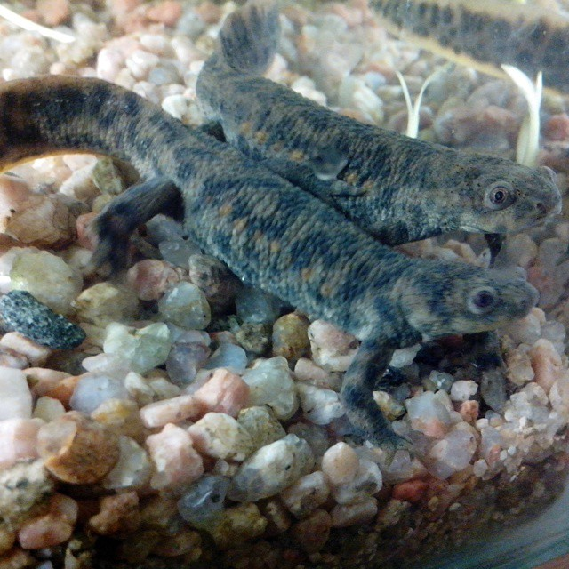
villadalmine@fedoraproject.org
#fedora-latam - #fedora-ar – irc.freenode.net
Gracias!!
Licenciado bajo licencia Creative Commons http://creativecommons.org/licenses/by-nc-sa/3.0/deed.es

